Slide 1
臺中市豐原區瑞穗國民小學
111年度遊戲場改建申請案
報告人:總務主任邱智楷

Slide 2
110學年第1 學期 學生人數
年級 | 總班級數 | 男學生 | 女學生 | 學生合計
一 年級 | 12 | 166 | 162 | 328
二 年級 | 10 | 144 | 127 | 271
三 年級 | 13 | 178 | 167 | 345
四 年級 | 13 | 194 | 157 | 351
五 年級 | 11 | 151 | 143 | 294
六 年級 | 11 | 142 | 148 | 290
合計 | 70 | 975 | 904 | 1879

Slide 3
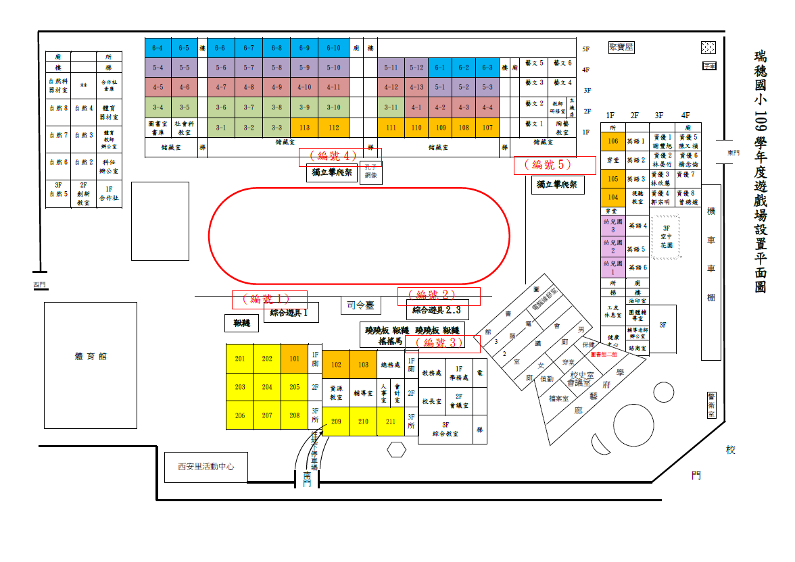
遊戲場平面圖

Slide 4
110國教署補助遊戲場案改善狀況
編號2和3整併一處 | 面積500平方米，綜合遊具改善1座 鞦韆兩座，特色遊具1座
編號4和5 | 拆除
編號1 | 拆除鞦韆，綜合遊具未拆除 面積7公尺*30公尺=210平方米

Slide 5
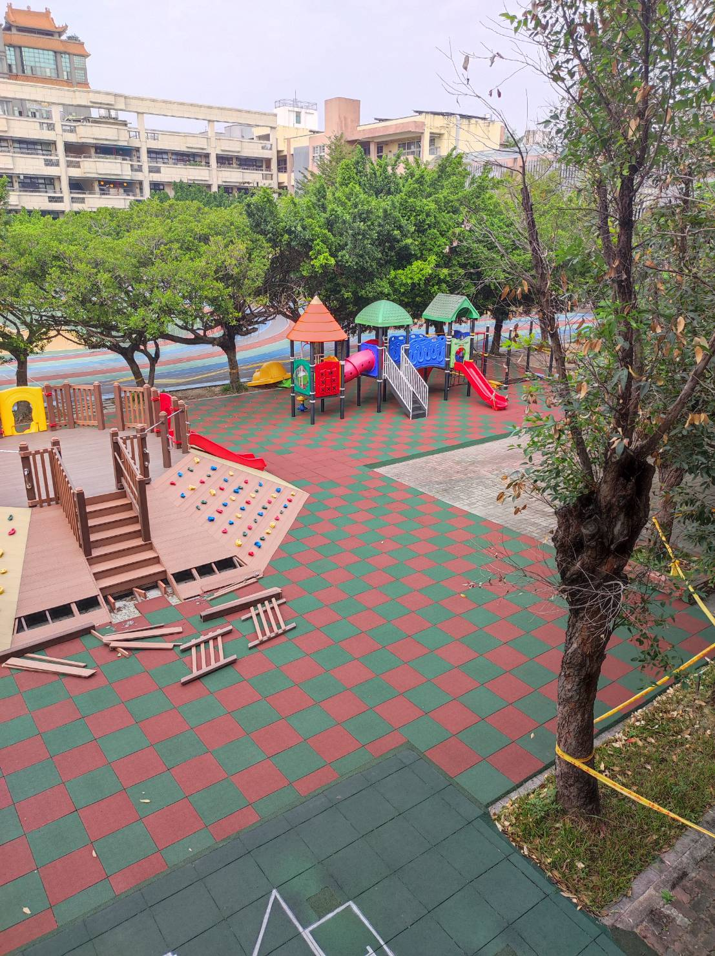
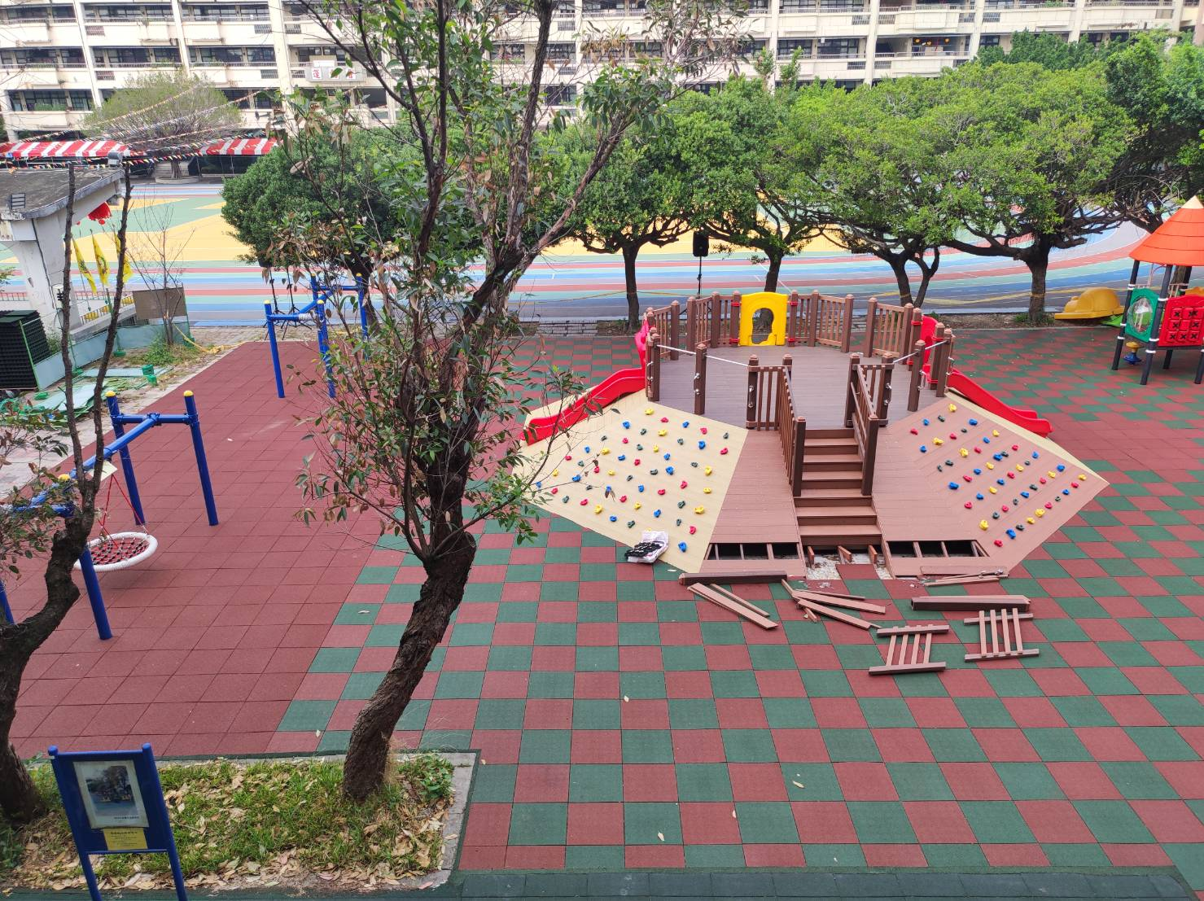
110年遊戲場改善案成果

Slide 6
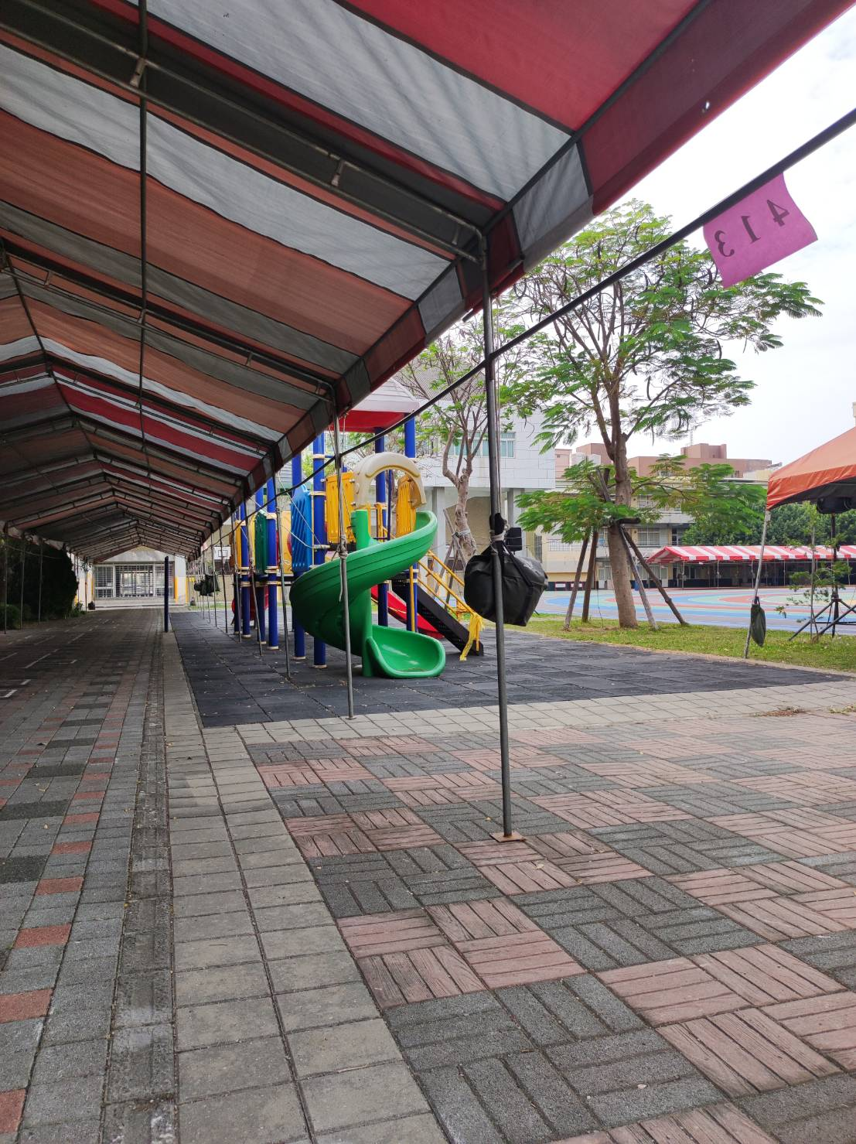
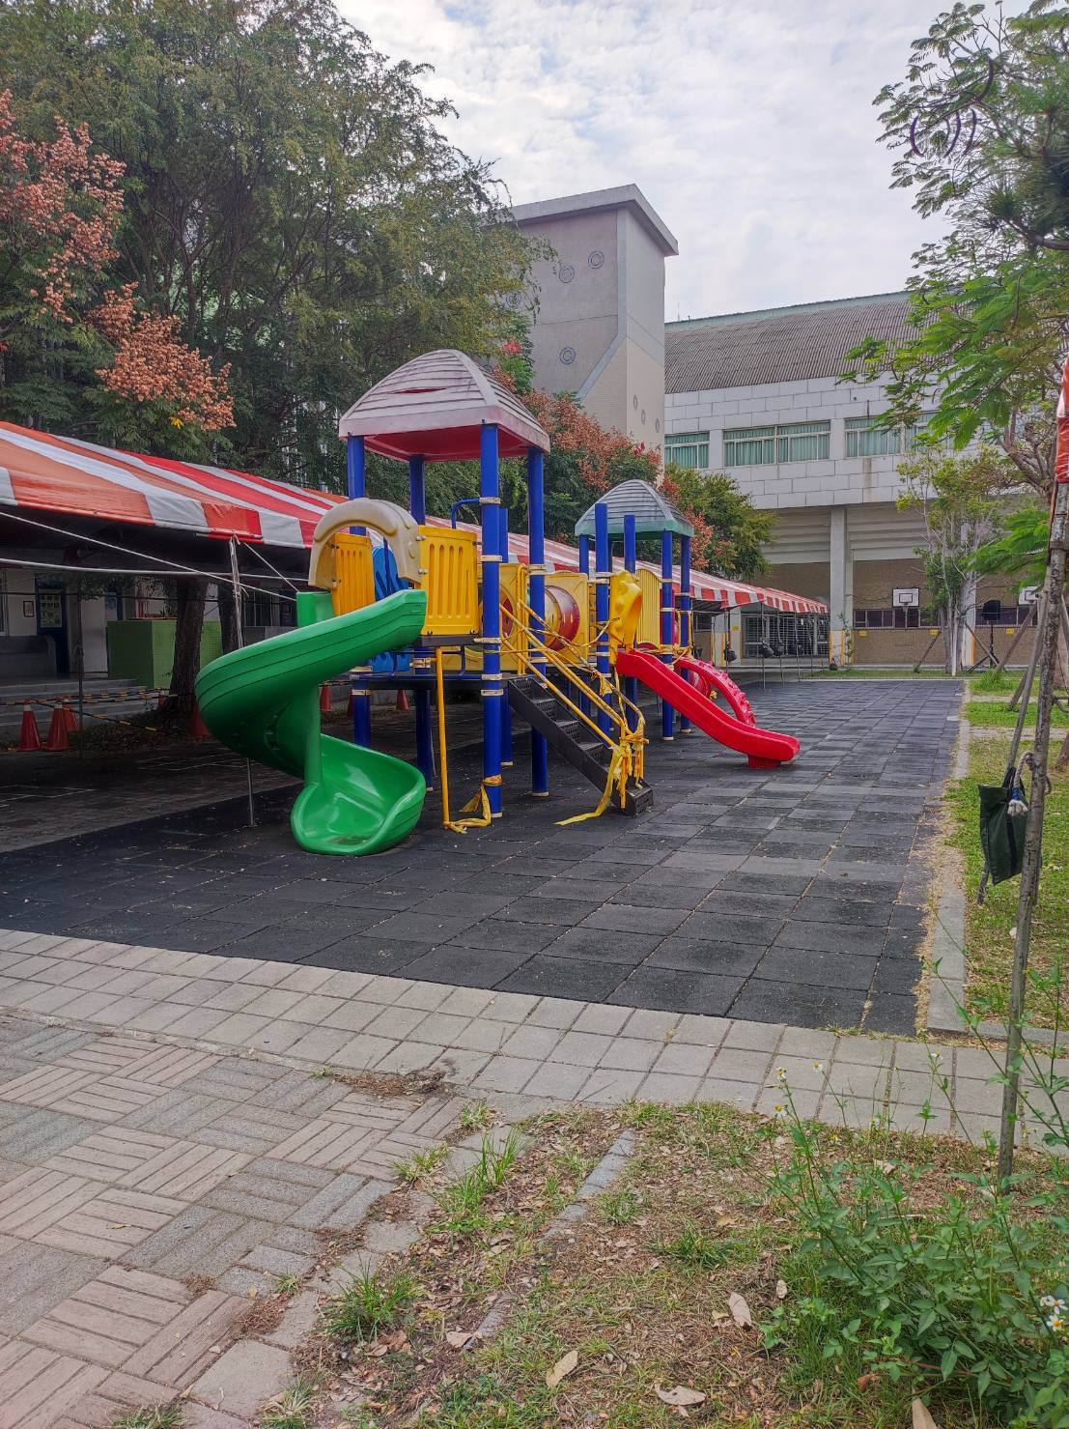
111年遊戲場改善案申請

Slide 7
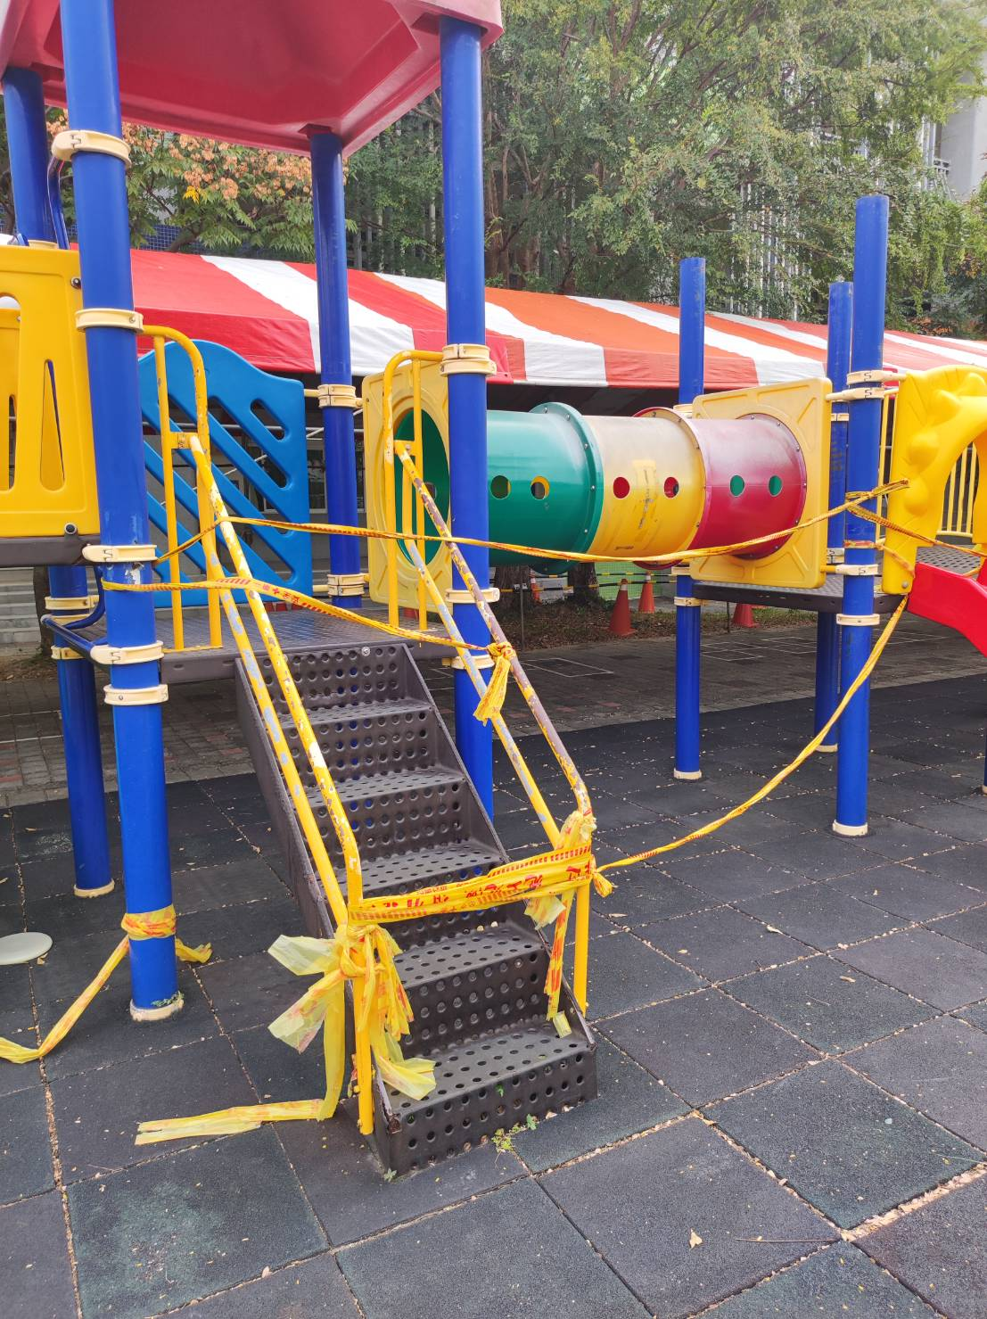
111年遊戲場改善案申請

Slide 8
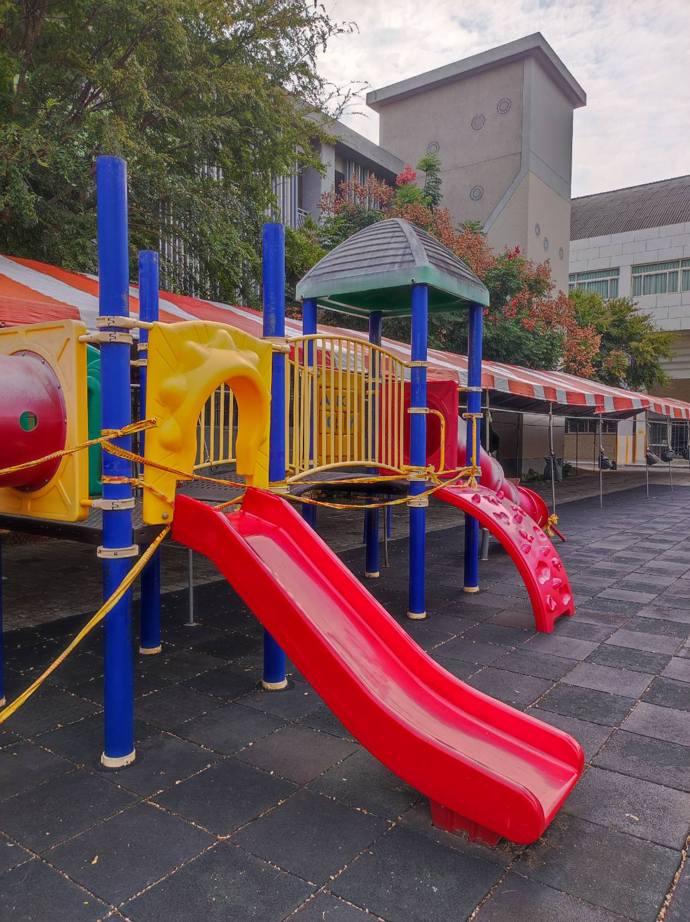
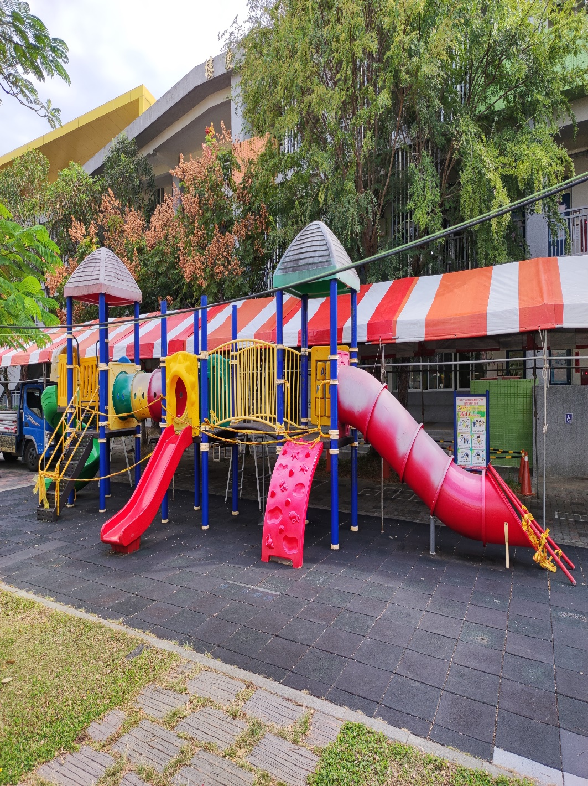
111年遊戲場改善案申請

Slide 9
經費預算-總申請經費164萬6348元
編號 | 經費項目 | 金額 | 備註
1 | 發包工程費 | 1,479,022
2 | 委託規劃設計監造費 | 120,925
3 | 工程管理費 | 42,183
4 | 其他(空汙費) | 4,218
合計 |  | 1,646,348

Slide 10
詳細價目表
甲 | 發包工程費
一 | 假設工程
1 | 施工乙種圍籬 |  | 式 | 1 | 15,000 | 15,000
2 | 施工告示牌 |  | 式 | 1 | 2,000 | 2,000
3 | 臨時水電 |  | 式 | 1 | 2,000 | 2,000
 | 小計 |  |  |  |  | 19,000
二 | 拆除工程
1 | 既有遊具拆除清運 |  | 式 | 1 | 20,000 | 20,000
 | 小計 |  |  |  |  | 20,000
三 | 遊戲場工程
1 | 地墊拆除及清運 |  | 式 | 1 | 50,000 | 50,000
2 | 遊戲場工程
(1) | 新設特色遊具 |  | 式 | 1 | 500,000 | 500,000
(2) | 基礎地坪鋪設 |  | 式 | 1 | 40,000 | 40,000
(3) | 遊具組立安裝 |  | 組 | 1 | 80,000 | 80,000
(4) | 遊戲場告示牌 |  | 組 | 1 | 10,000 | 10,000
(5) | 新設安全地墊（50CM X 50CM，地墊厚度應符合CNS12643之相關規定） |  | 平方米 | 210.00 | 2,500 | 525,000
 | 小計 |  |  |  |  | 1,205,000
 | 小計(一~三 ) |  |  |  |  | 1,244,000
四 | 品質管理費 |  | 式 | 1 | 7,464 | 7,464
五 | 遊戲場檢驗費用 |  | 式 | 1 | 80,000 | 80,000
六 | 職業安全衛生管理費 |  | 式 | 1 | 12,440 | 12,440
七 | 廠商利潤及管理費 |  | 式 | 1 | 62,200 | 62,200
 | 小計(一~七 直接工程費) |  |  |  |  | 1,406,104
八 | 營造綜合保險費 |  | 式 | 1 | 2,488 | 2,488
九 | 營業稅 |  | 式 | 1 | 70,430 | 70,430
 | 工程費總計(一~九) |  |  |  |  | 1,479,022

Slide 11
預期成果說明
改善後的兒童遊戲場能符合國家安全規範，並能取得國家認證檢驗機構所開立具有認證標誌之合格檢驗報告。
讓師生在具有良好且充分的設備環境下授課，可提供學生多元化的體能訓練。
優質的遊戲設備與設施，可保障學生在使用時的安全。
提供校園運動生活設備，潛移默化自然學習。
藉著遊具設備的更新，提升學生活動品質。

Slide 12
臺中市豐原區瑞穗國民小學
第二案
111年度視聽教室整建案
報告人:總務主任邱智楷

Slide 13
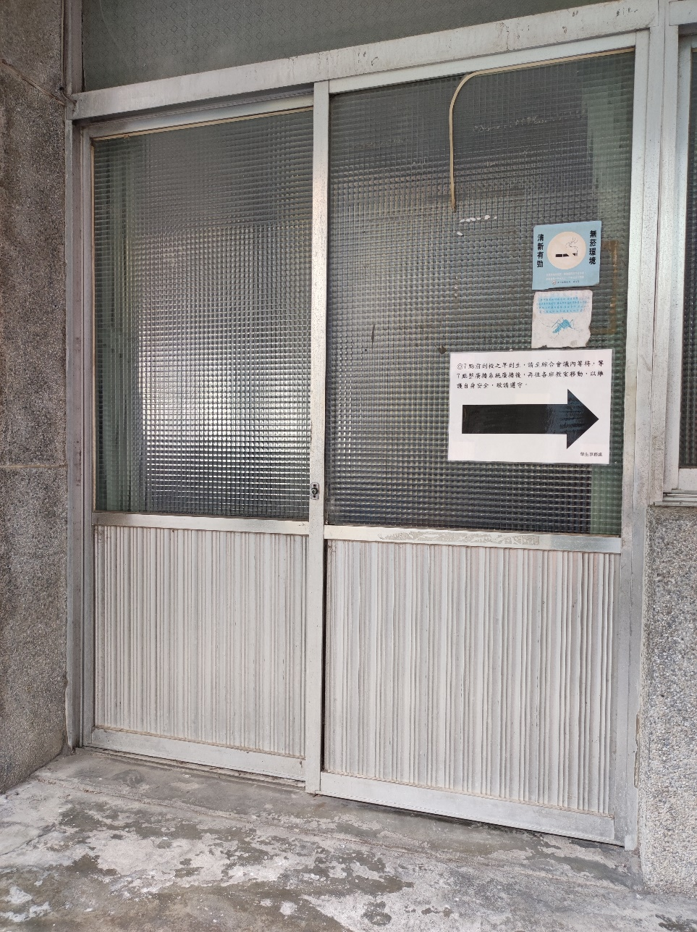
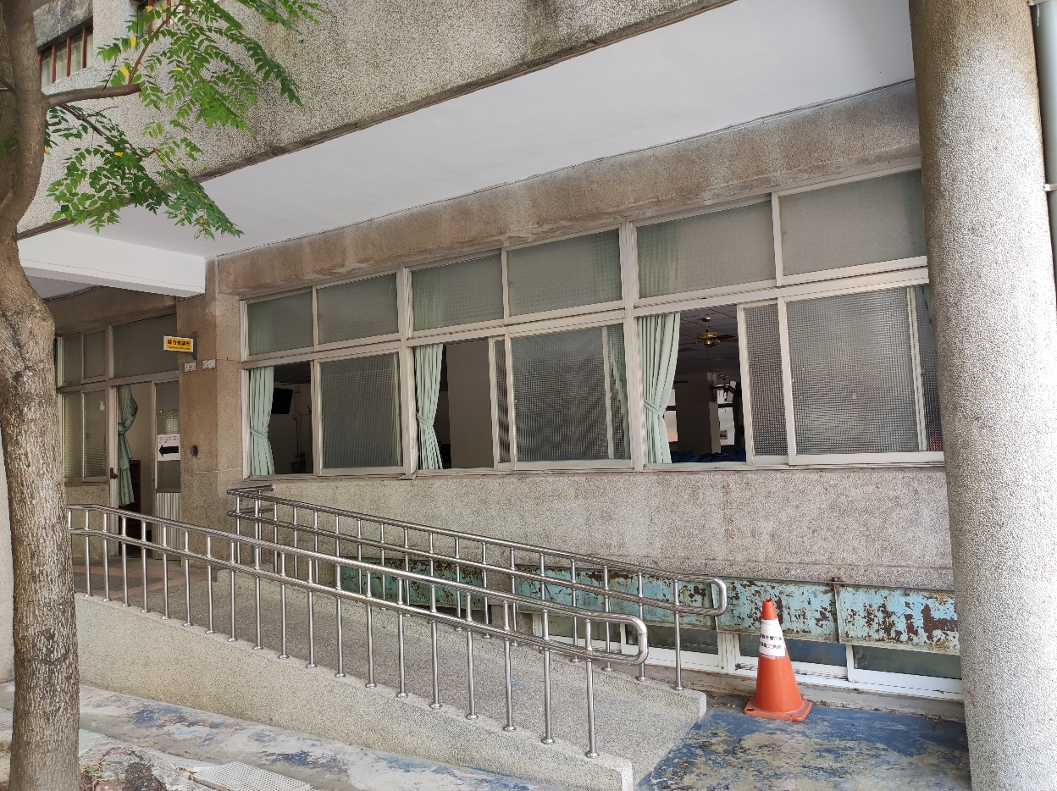
視聽教室現況1-門窗老舊，隔音不佳，開關不易

Slide 14
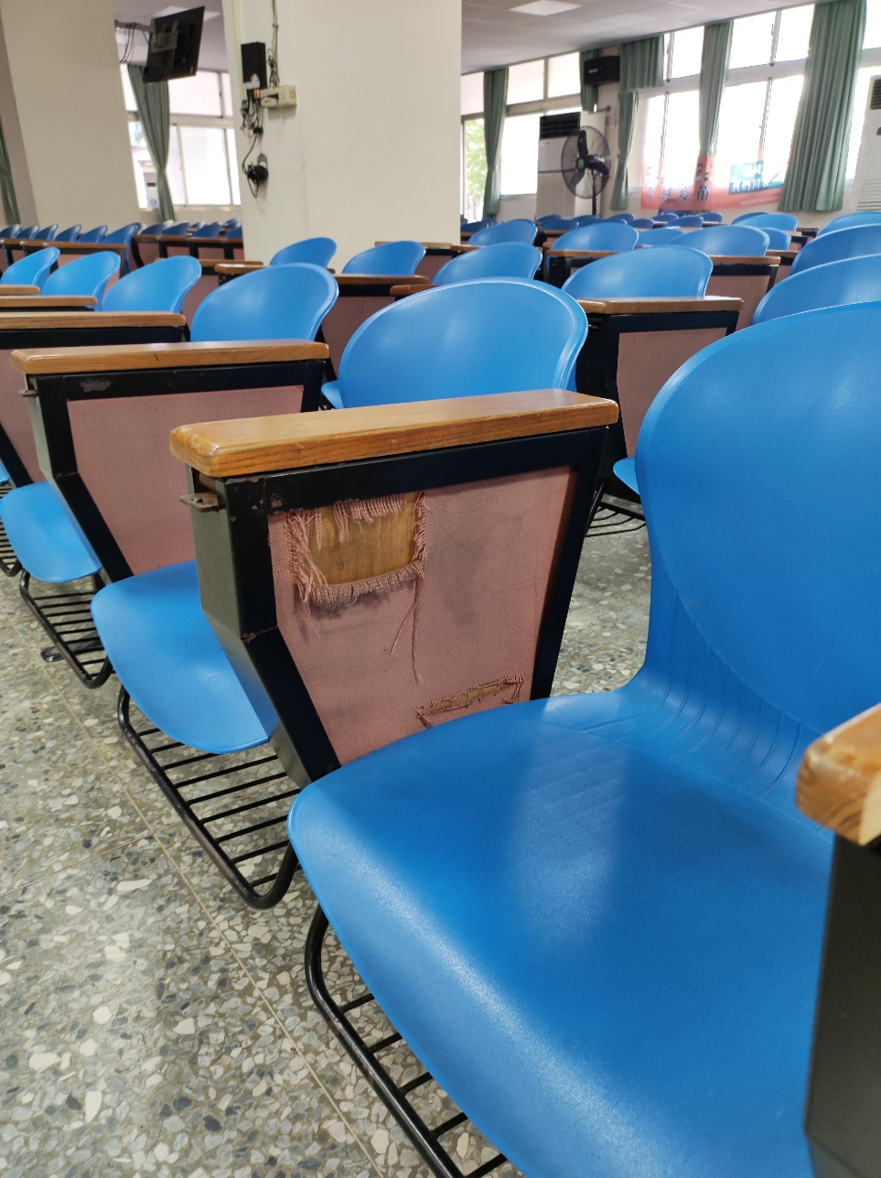
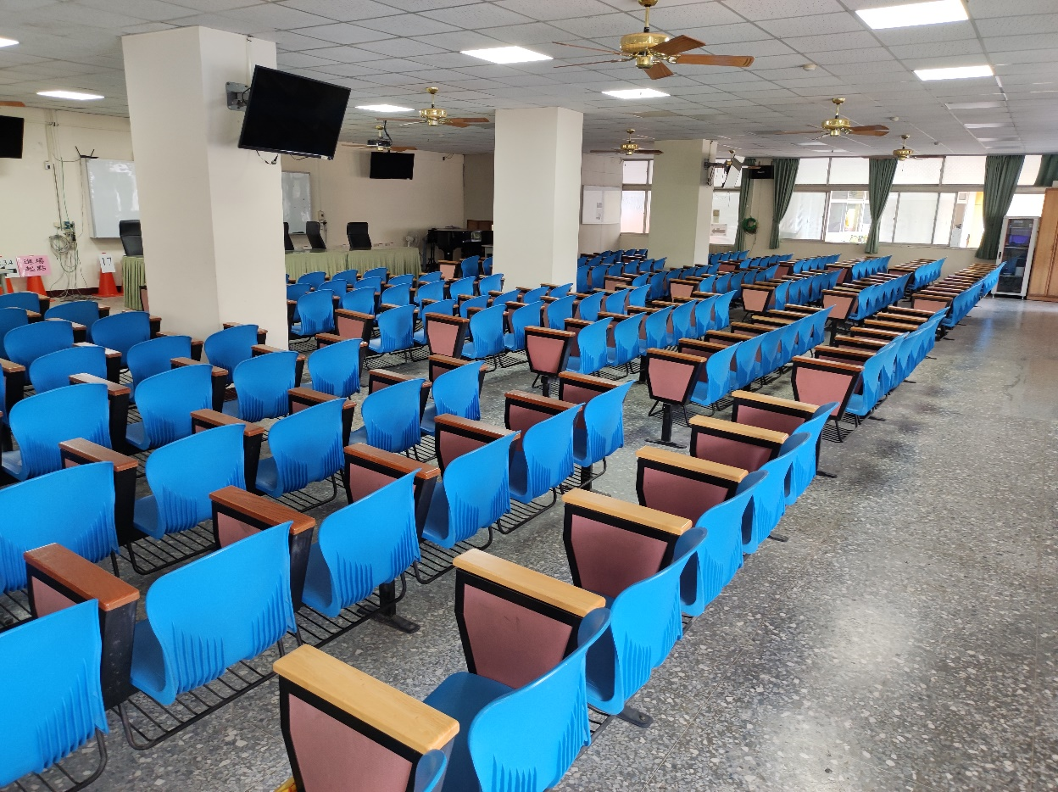
視聽教室現況2-椅座老舊，多處損毀

Slide 15
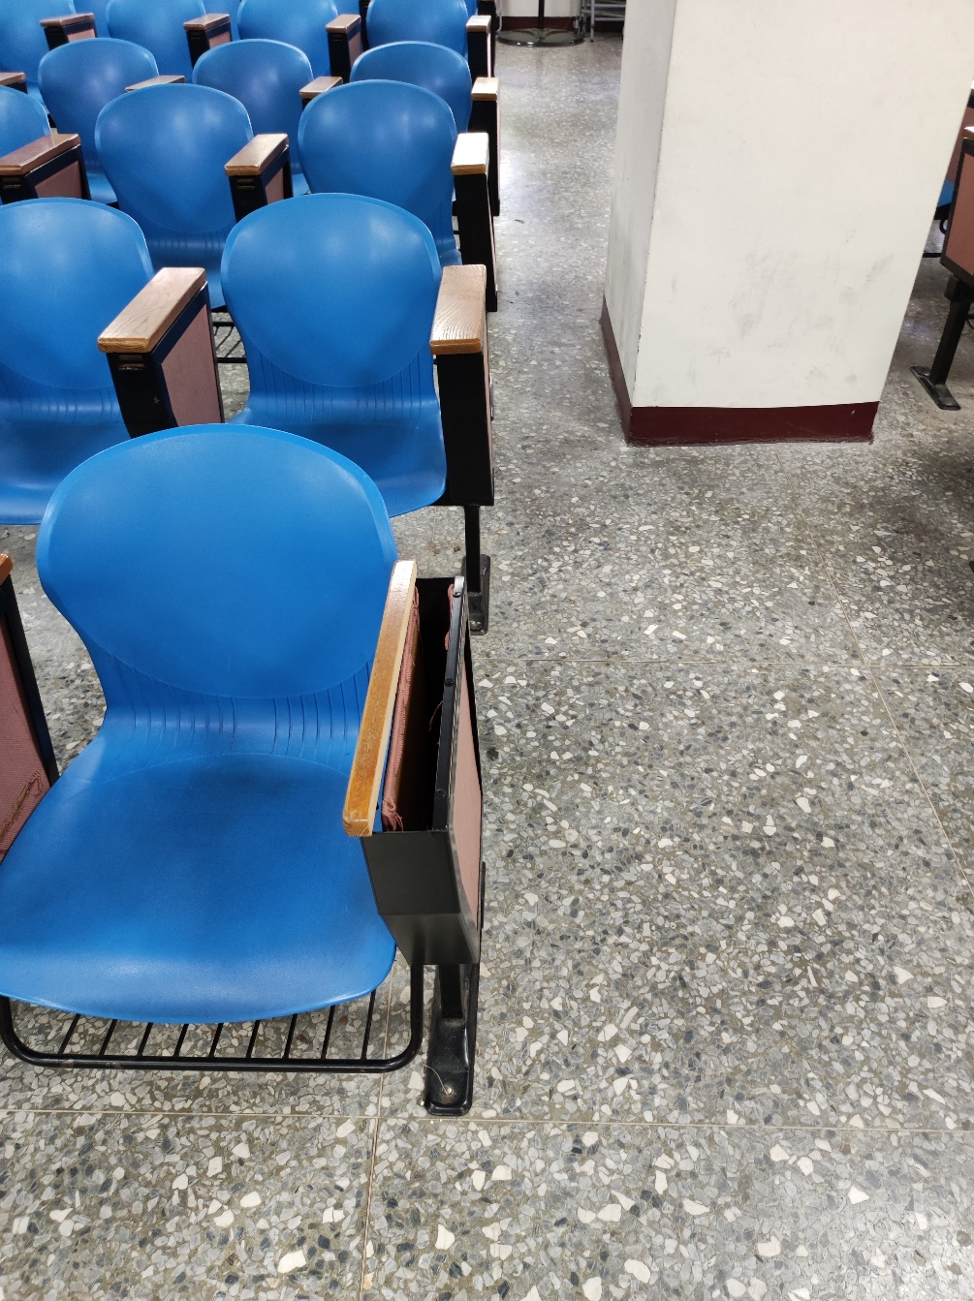
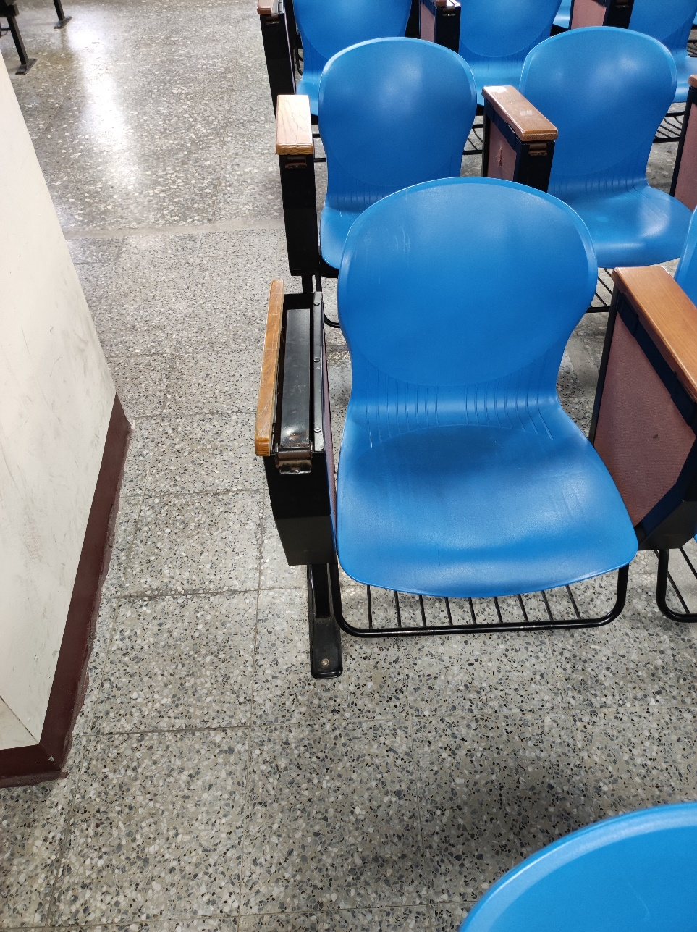
視聽教室現況2-椅座老舊，多處損毀

Slide 16
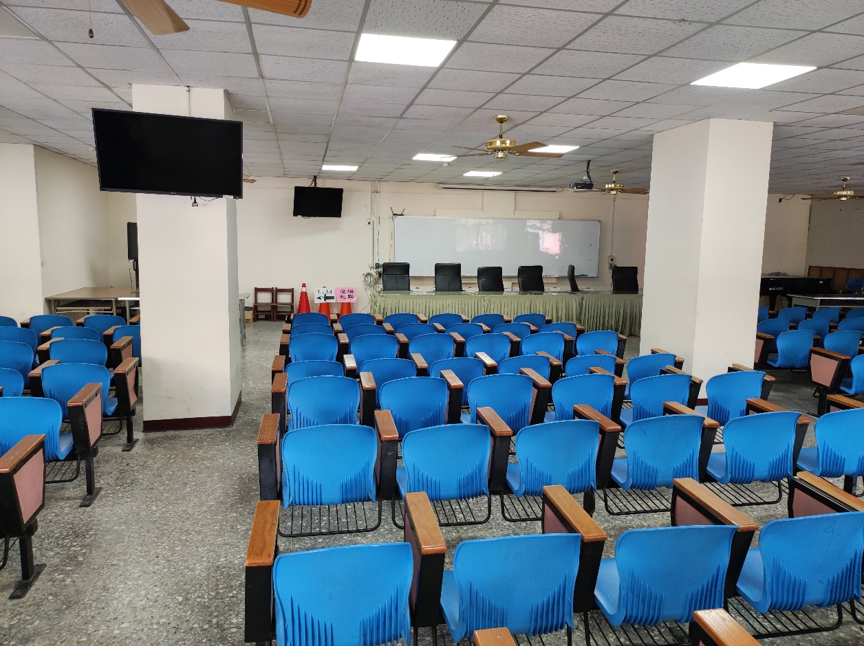
視聽教室現況3-視聽設備老舊，柱後電視螢幕較小

Slide 17
經費預算-總申請經費165萬
項次 | 項目 | 單位 | 單價(元) | 數量 | 金額(元) | 備註
1 | 課桌椅 | 套 | 1,800 | 200 | 360,000
2 | 舊有設備拆除清運 | 式 | 20,000 | 1 | 20,000
3 | 播放設備(投螢幕及投影機及線材) | 套 | 80,000 | 1 | 80,000
4 | 65吋電視及安裝 | 台 | 35,000 | 2 | 70,000
5 | 窗戶更換(氣密窗) | 座 | 80,000 | 10 | 800,000
6 | 拉門更換(氣密窗) | 座 | 80,000 | 4 | 320,000
總計 | 1,650,000元

Slide 18
預期成果說明
改善後，視聽教室品質提升，讓整體感覺更溫暖。師生可在教室上課、聽故事、看表演。
更換投影機等資訊設備，讓學習及會議活動更方便。
本場所常借用校外單位使用，提升品質後，可讓借用單位使用更便利。
視聽教室優化不僅讓設備齊全、空間更寬敞明亮，提供學生更優質的學習空間

